Slide 1


Tecnológico de Estudios Superiores de Jocotitlán
Referencias Bibliográficas
Presenta:
Andrés López Piña
Julio Hernández Rafael
Esteban Muñiz Hernández
David Sanabria López
Leydi Laura Urbina Bernal
Asesor:
Dr. Juan Alberto Antonio Velázquez
27/07/2025
27/07/2025

Slide 2
Referencias bibliográficas

Slide 3
Integrantes
01
02
03
Andres Lopez Piña
Julio Hernandez Rafael
Esteban Muñiz Hernandez
04
05
David Sanabria Lopez
Leydi Laura Urbina Bernal

Slide 4
APA (6.ª y 7.ª edición)
Desarrollado por la American Psychological Association.
Se centra en la claridad de expresión, el uso de mayúsculas/minúsculas en títulos y la inclusión de DOI/URL cuando sea posible.
Áreas de uso
Psicología
Educación
Ciencias sociales
Trabajo académico de pregrado y posgrado en disciplinas afines
Enfermería

Slide 5
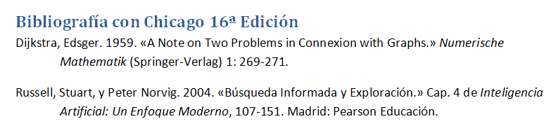
Chicago (16.ª edición)
Sistema “Notas y bibliografía” (Chicago NB) y sistema “Autor-fecha” (Chicago AD).
Muy flexible, admite notas a pie de página y bibliografía final extensa.
Áreas de uso
Historia
Humanidades (literatura, filosofía, artes)
Algunas publicaciones de ciencias sociales
Antropología
Teología

Slide 6
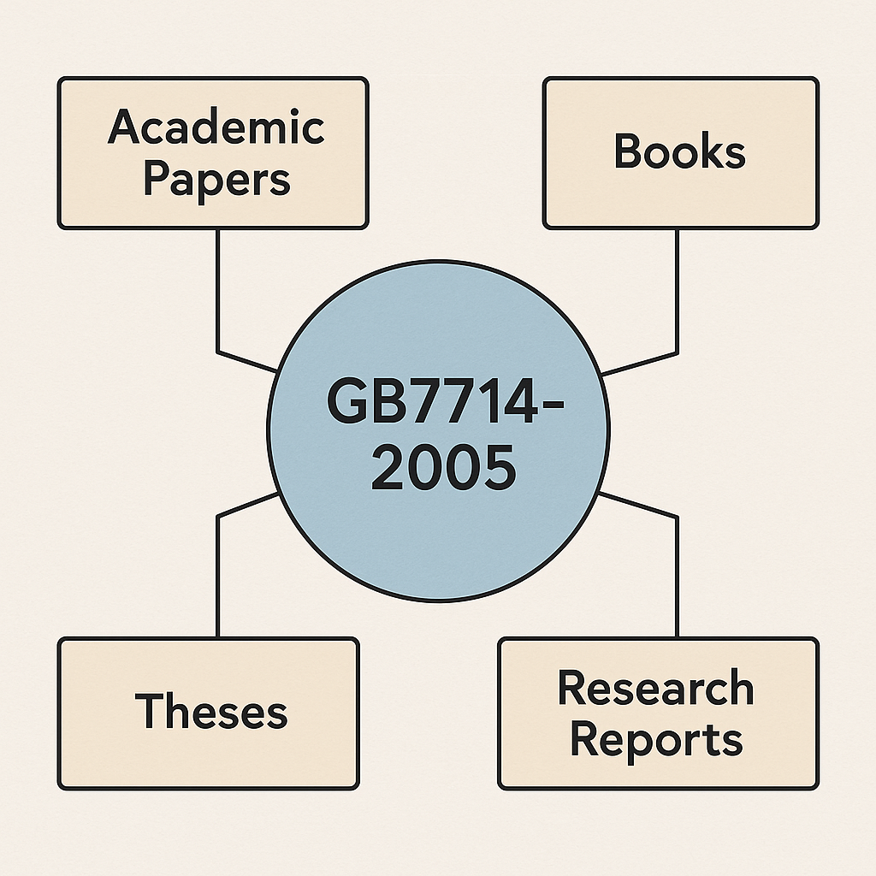
GBT 7714‑2005
Norma nacional china para referencias bibliográficas.
Exige uso de corchetes numerados en texto y lista ordenada alfabéticamente en la bibliografía.
Áreas de uso
Publicaciones académicas en China
Ingeniería
Ciencias aplicadas

Slide 7
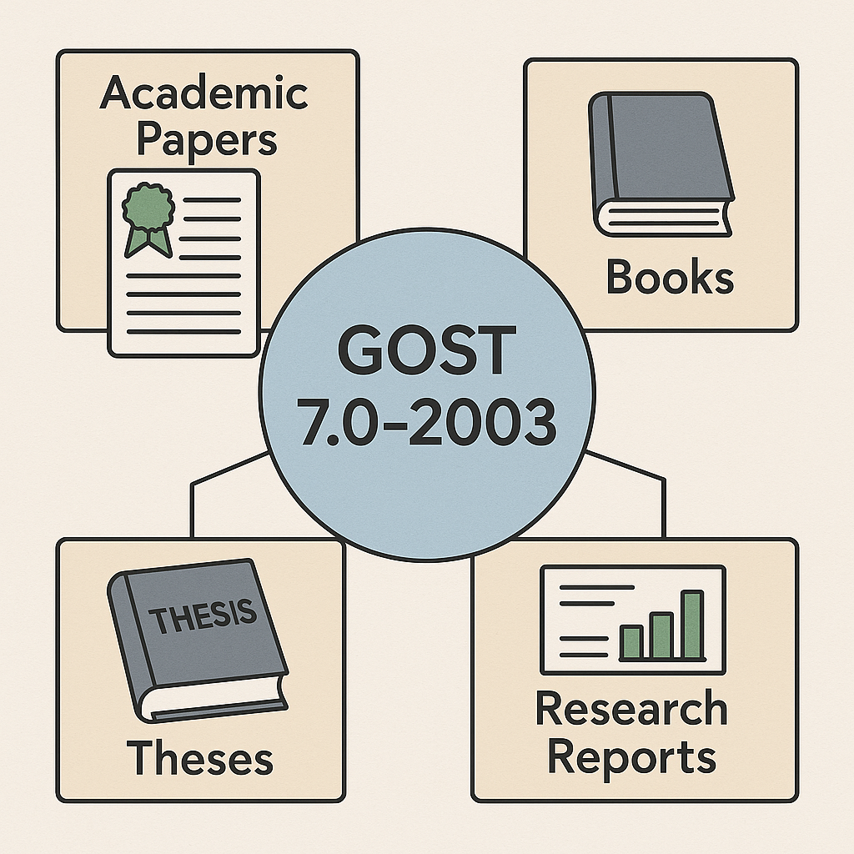
GOST 7.0‑2003
Norma rusa (también usada en varios países de la antigua URSS).
Citas numéricas entre corchetes o superíndices; lista de referencias alfabética o por orden de aparición.
Áreas de uso
Ingeniería
Ciencias físicas
Tecnología

Slide 8

Harvard (2008)
Sistema autor‑fecha en texto: (Autor, Año).
Bibliografía ordenada alfabéticamente.
Áreas de uso
Ciencias económicas y de negocios
Ciencias sociales
Gestión y administración

Slide 9
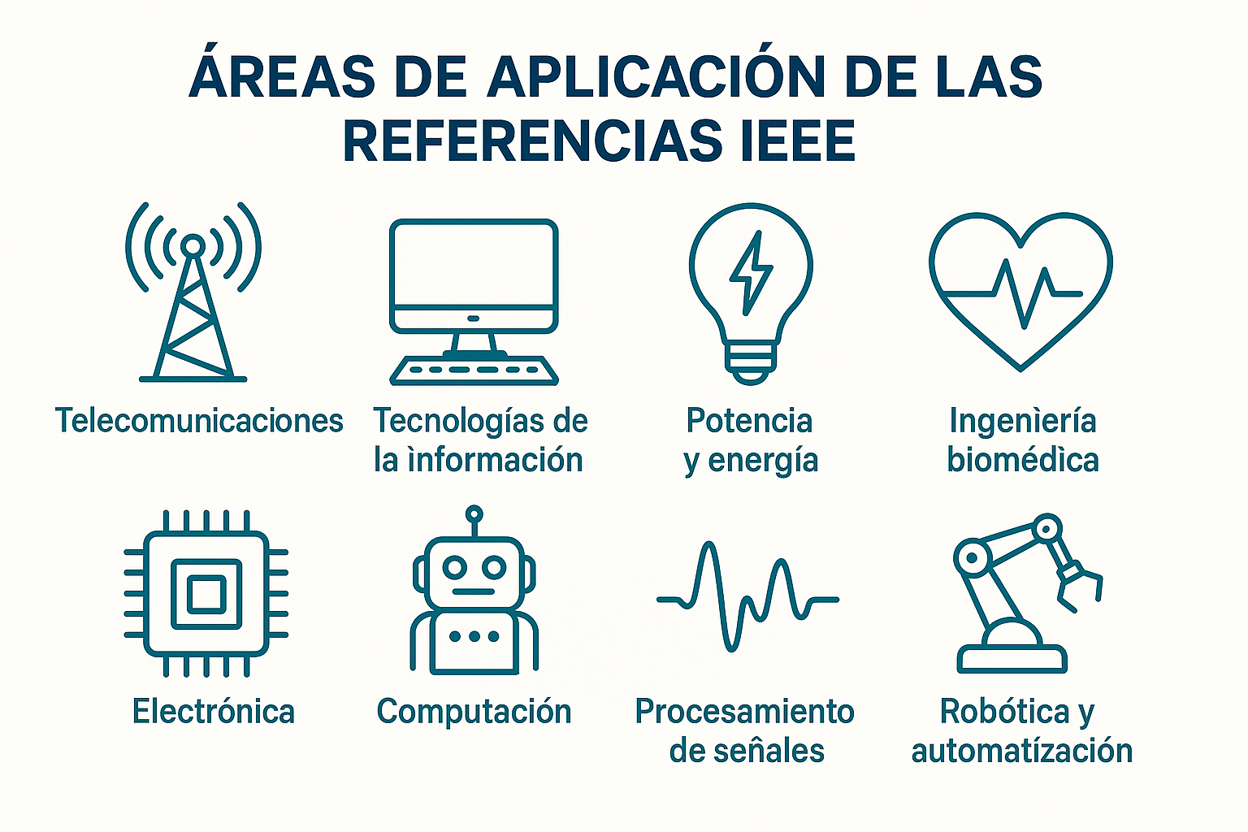
IEEE (2006)
Normativa del Institute of Electrical and Electronics Engineers.
Citas numéricas entre corchetes [1], [2], … y lista de referencias en orden de aparición.
Áreas de uso
Ingeniería eléctrica y electrónica
Telecomunicaciones
Informática y tecnología

Slide 10
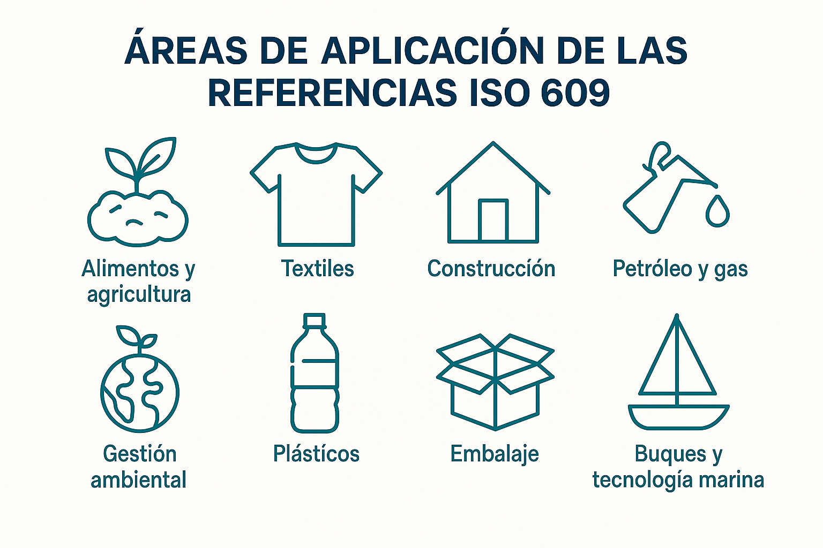
ISO 690
Norma internacional de referencia bibliográfica.
Ofrece formatos autor‑fecha y numérico; muy genérica.
Áreas de uso
Documentos de bibliotecas y archivo
Publicaciones científicas en general
Disciplinas multidisciplinares

Slide 11

MLA (7.ª edición)
Diseñada por la Modern Language Association.
Uso de paréntesis en texto con autor y número de página (Autor p. 123).
Áreas de uso
Literatura
Lingüística
Artes y humanidades

Slide 12
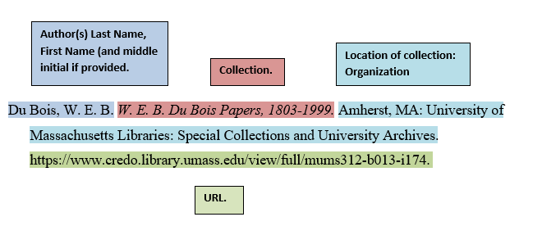
Turabian
Adaptación de Chicago para estudiantes (“A Manual for Writers” de Kate L. Turabian).
Simplifica algunos detalles de Chicago NB/AD.
Áreas de uso
Trabajos de fin de grado y posgrado en humanidades y ciencias sociales
Proyectos académicos donde se requiera formato Chicago pero con guía estudiantil

Slide 13
Uso de herramientas de Inteligencia Artificial

Slide 14
Redacción de artículos académicos
ChatGPT: genera textos por temas, explica teorías, estructura párrafos académicos.
QuillBot: reescribe y parafrasea párrafos para mejorar claridad o evitar plagio.
Grammarly: corrige errores gramaticales, ortográficos y mejora la escritura en inglés.
Writesonic / Jasper AI: generan textos académicos con tono profesional.

Slide 15
Redacción Elaboración de un abstract
ChatGPT / Gemini: resumes textos complejos en párrafos de 150–250 palabras.
SciSummary: herramienta especializada en generar resúmenes científicos de artículos reales.
Scholarcy: genera automáticamente resúmenes y puntos clave de artículos académicos en PDF.

Slide 16
Generación automática o asistida de referencias bibliográficas
SciSpace (antes Typeset): genera citas en múltiples estilos con solo introducir el DOI.
Zotero / Mendeley: gestores de referencias que organizan fuentes y generan bibliografías automáticamente.
BibGuru / CitationMachine: herramientas web gratuitas que permiten crear citas rápidamente.
ChatGPT: puede generar citas aproximadas en el estilo que le indiques (ej. “Hazme una cita en APA 7 de este artículo”).

Slide 17
Gracias

